Slide 1
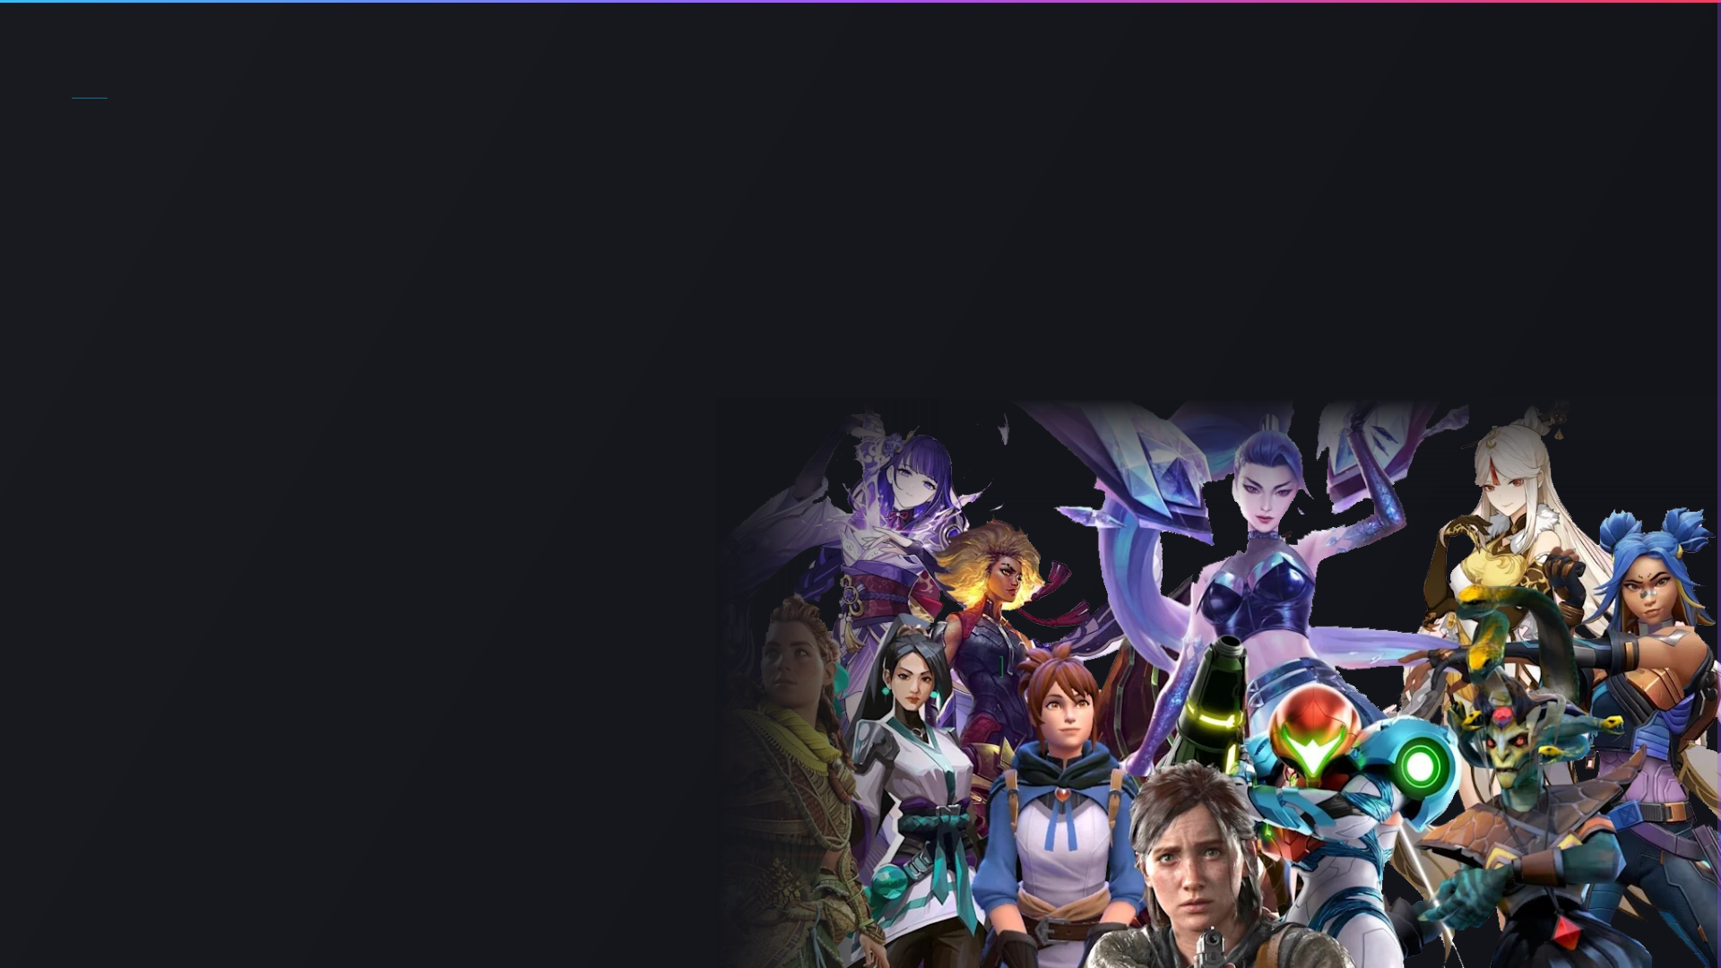
GENDER & INCLUSION / INFORMATICA
Donne,
gaming
e inclusione
Stereotipi, rappresentazione e
partecipazione tra codice e società
Università di Roma Tor Vergata
Luca Gugliotta
0342634
Valerio Bernardi
0349538
Samuele De Santis
0348324
Gender & Inclusion · Prof.ssa Barbara Martini
Corso di laurea in Informatica · A.A. 2025–2026
Notes:
Luca Gugliotta · 0:00–0:55
Buongiorno. Parliamo di donne, gaming e inclusione, concentrandoci su stereotipi, tossicità online, rappresentazione dei personaggi e lavoro nell’industria videoludica. Siamo studenti di Informatica: il videogioco è un prodotto software, un medium culturale e uno spazio sociale.
Fonti:
ESA 2025: https://www.theesa.com/resources/the-global-power-of-play-report/
IIDEA, dati 2024 (versione italiana): https://iideassociation.com/videogiochi-nel-2024-consumi-per-quasi-24-miliardi-di-euro-e-14-milioni-di-appassionati-cresce-il-made-in-italy-con-un-25-di-imprese-17-di-occupati-e-36-di-fatturato/
VGE, dati 2024: https://www.videogameseurope.eu/publication/annual-data-report-on-europes-video-games-sector-launched-at-gamescom/
ADL, indagine 2023: https://www.adl.org/resources/report/hate-no-game-hate-and-harassment-online-games-2023
Wells, Romhányi e Steinkuehler (2025): https://doi.org/10.3389/fpsyg.2024.1422422
Botto e Falzea (2025): https://doi.org/10.15167/2279-5057/AG2025.14.27.2485
GDC Salary Report 2025, p. 10: https://files.gameindustrylibrary.com/documents/2025-salary-report.pdf

Slide 2

Perché parlarne da informatici?
Luca Gugliotta
Voice chat, moderazione e avatar sono scelte di progettazione:
influenzano chi può
partecipare e come viene trattato.
Chi gioca
Cosa vediamo
Chi sviluppa
Il pubblico dei videogiochi è più vario
Personaggi e avatar influenzano chi
La presenza delle donne tra chi gioca
dello stereotipo del gamer.
viene rappresentato e come.
non si riflette nei team e nei ruoli
decisionali.
«Il modo in cui programmiamo uno spazio digitale influenza chi può parteciparvi.»
INFORMATICA E SPAZI SOCIALI
SLIDE 02 / 09
Notes:
Luca Gugliotta · 0:55–1:50
Voice chat, moderazione, matchmaking e avatar sono scelte tecniche che influenzano la partecipazione. Guardiamo a tre aspetti: chi gioca, cosa vediamo e chi sviluppa. Il modo in cui programmiamo uno spazio digitale influenza chi può parteciparvi.
Fonti:
ESA 2025: https://www.theesa.com/resources/the-global-power-of-play-report/
IIDEA, dati 2024 (versione italiana): https://iideassociation.com/videogiochi-nel-2024-consumi-per-quasi-24-miliardi-di-euro-e-14-milioni-di-appassionati-cresce-il-made-in-italy-con-un-25-di-imprese-17-di-occupati-e-36-di-fatturato/
VGE, dati 2024: https://www.videogameseurope.eu/publication/annual-data-report-on-europes-video-games-sector-launched-at-gamescom/
ADL, indagine 2023: https://www.adl.org/resources/report/hate-no-game-hate-and-harassment-online-games-2023
Wells, Romhányi e Steinkuehler (2025): https://doi.org/10.3389/fpsyg.2024.1422422
Botto e Falzea (2025): https://doi.org/10.15167/2279-5057/AG2025.14.27.2485
GDC Salary Report 2025, p. 10: https://files.gameindustrylibrary.com/documents/2025-salary-report.pdf

Slide 3
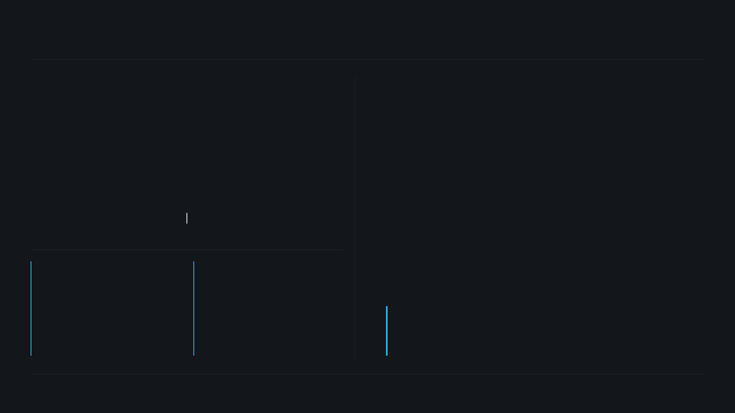
La realtà è quasi paritaria. La percezione no
Luca Gugliotta
48%
In Italia cresce soprattutto il pubblico
femminile
di donne tra chi gioca nel campione
+14%
Donne
internazionale ESA.
0%
50% · parità
100%
+2,5%
ESA 2025 · 21 paesi · persone di 16+ anni
Uomini
47,8%*
5,7M
Variazione 2024 rispetto al 2023 · IIDEA
di videogiocatrici in Europa,
di videogiocatrici in Italia.
secondo il progetto iniziale.
Italia · persone di 6–64 anni
«Le donne ci sono già. Il problema è la loro
*Fonte puntuale da
riconciliare
invisibilità culturale.»
ESA 2025 · VGE, DATI 2024 · IIDEA, DATI 2024
SLIDE 03 / 09
Notes:
Luca Gugliotta · 1:50–3:20
ESA, Power of Play 2025: il 48% delle persone intervistate è donna. Il campione comprende 24.216 giocatori di almeno 16 anni in 21 paesi, attivi almeno un’ora a settimana. In Italia IIDEA rileva 5,7 milioni di videogiocatrici nel 2024, con crescita annua del 14% contro il 2,5% degli uomini. Il 47,8% europeo è mantenuto su richiesta dal progetto iniziale ma non è stato confermato: la pagina VGE sui dati 2024 riporta il 45%. Non presentarlo come dato verificato finché non si recupera il riferimento preciso. Le popolazioni rilevate non coincidono.
Fonti:
ESA 2025: https://www.theesa.com/resources/the-global-power-of-play-report/
IIDEA, dati 2024 (versione italiana): https://iideassociation.com/videogiochi-nel-2024-consumi-per-quasi-24-miliardi-di-euro-e-14-milioni-di-appassionati-cresce-il-made-in-italy-con-un-25-di-imprese-17-di-occupati-e-36-di-fatturato/
VGE, dati 2024: https://www.videogameseurope.eu/publication/annual-data-report-on-europes-video-games-sector-launched-at-gamescom/
ADL, indagine 2023: https://www.adl.org/resources/report/hate-no-game-hate-and-harassment-online-games-2023
Wells, Romhányi e Steinkuehler (2025): https://doi.org/10.3389/fpsyg.2024.1422422
Botto e Falzea (2025): https://doi.org/10.15167/2279-5057/AG2025.14.27.2485
GDC Salary Report 2025, p. 10: https://files.gameindustrylibrary.com/documents/2025-salary-report.pdf

Slide 4
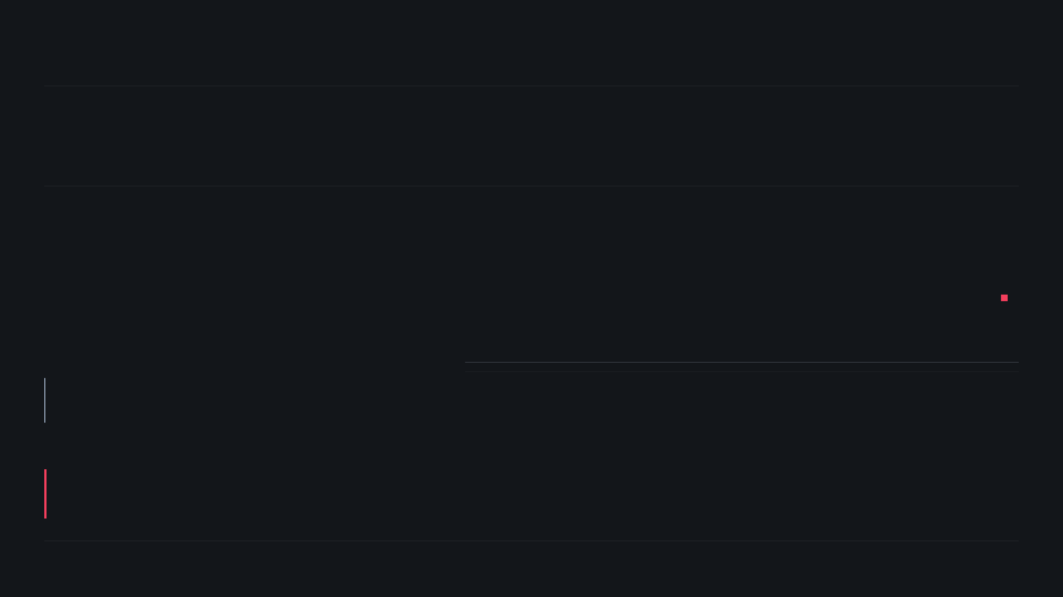
Quando basta una voce per diventare un bersaglio
Valerio Bernardi
VOCE
→
GENERE
→
MOLESTIA
→
SILENZIO
48%
delle giocatrici adulte intervistate segnala
molestie legate al genere.
76% degli adulti intervistati segnala molestie nei
giochi multiplayer online.
Microfono spento
Nickname neutro
Party chiusi
ADL · Stati Uniti · rilevazione 2023
Proteggersi diventando invisibili rafforza lo stereotipo dell’assenza.
ADL, INDAGINE 2023 · WELLS ET AL. 2025 · BOTTO E FALZEA 2025
SLIDE 04 / 09
Notes:
Valerio Bernardi · 3:20–5:05
La voce può rendere riconoscibile il genere e diventare il punto di partenza di molestie mirate. Nell’indagine ADL statunitense del 2023, il 48% delle giocatrici adulte intervistate segnala molestie legate al genere. Il 76% riguarda invece molestie di qualsiasi tipo tra gli adulti che giocano online. Evitare la voice chat limita la comunicazione con la squadra. Nickname neutri e gruppi chiusi illustrano altre forme di protezione. Wells, Romhányi e Steinkuehler (2025) studiano odio e molestie su un campione diverso, non sono la fonte delle due percentuali ADL. Botto e Falzea (2025) analizzano la persistenza delle culture di esclusione a dieci anni da Gamergate.
Fonti:
ESA 2025: https://www.theesa.com/resources/the-global-power-of-play-report/
IIDEA, dati 2024 (versione italiana): https://iideassociation.com/videogiochi-nel-2024-consumi-per-quasi-24-miliardi-di-euro-e-14-milioni-di-appassionati-cresce-il-made-in-italy-con-un-25-di-imprese-17-di-occupati-e-36-di-fatturato/
VGE, dati 2024: https://www.videogameseurope.eu/publication/annual-data-report-on-europes-video-games-sector-launched-at-gamescom/
ADL, indagine 2023: https://www.adl.org/resources/report/hate-no-game-hate-and-harassment-online-games-2023
Wells, Romhányi e Steinkuehler (2025): https://doi.org/10.3389/fpsyg.2024.1422422
Botto e Falzea (2025): https://doi.org/10.15167/2279-5057/AG2025.14.27.2485
GDC Salary Report 2025, p. 10: https://files.gameindustrylibrary.com/documents/2025-salary-report.pdf

Slide 5
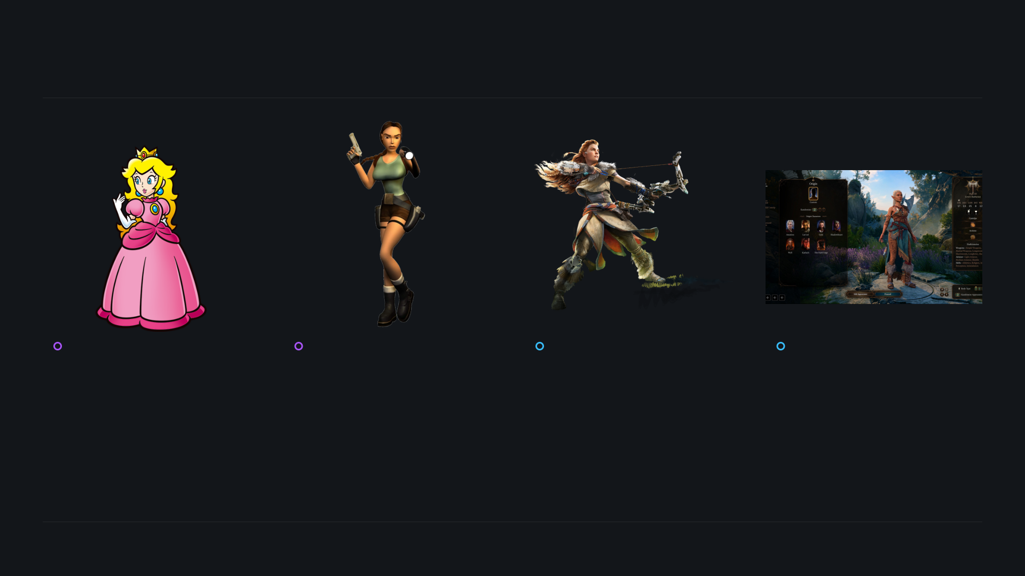
Da contorno a soggetto
Valerio Bernardi
Da oggetto a soggetto della narrazione
BALDUR’S GATE 3
ANNI ’80
1996
2017–2020
OGGI
Princess Peach
Lara Croft
Aloy e altre protagoniste
Identità personalizzabile
La principessa da salvare
Autonomia e male gaze
Personaggi complessi
Più libertà di scelta
Un ruolo costruito attorno all’azione
Protagonista attiva, con un corpo
Aloy, Senua, Ellie e Abby: storie e
Corpo, voce e identità si possono
dell’eroe.
sessualizzato.
corpi diversi.
scegliere separatamente.
PERSONAGGI FEMMINILI NEL VIDEOGIOCO · ESEMPI, NON UN’EVOLUZIONE LINEARE
SLIDE 05 / 09
Notes:
Valerio Bernardi · 5:05–6:55
La timeline presenta esempi, non un progresso lineare valido per tutti i giochi. Peach richiama il ruolo della principessa da salvare. Lara Croft, introdotta nel 1996, unisce autonomia e sessualizzazione: il render usato è di Tomb Raider IV (1999), non del primo gioco. Aloy, Senua, Ellie e Abby esemplificano protagoniste con storie, competenze e corpi diversi. In Baldur’s Gate 3 alcune dimensioni del personaggio, come corpo, voce e identità, sono personalizzabili separatamente. Da oggetto a soggetto della narrazione.
Fonti:
ESA 2025: https://www.theesa.com/resources/the-global-power-of-play-report/
IIDEA, dati 2024 (versione italiana): https://iideassociation.com/videogiochi-nel-2024-consumi-per-quasi-24-miliardi-di-euro-e-14-milioni-di-appassionati-cresce-il-made-in-italy-con-un-25-di-imprese-17-di-occupati-e-36-di-fatturato/
VGE, dati 2024: https://www.videogameseurope.eu/publication/annual-data-report-on-europes-video-games-sector-launched-at-gamescom/
ADL, indagine 2023: https://www.adl.org/resources/report/hate-no-game-hate-and-harassment-online-games-2023
Wells, Romhányi e Steinkuehler (2025): https://doi.org/10.3389/fpsyg.2024.1422422
Botto e Falzea (2025): https://doi.org/10.15167/2279-5057/AG2025.14.27.2485
GDC Salary Report 2025, p. 10: https://files.gameindustrylibrary.com/documents/2025-salary-report.pdf

Slide 6
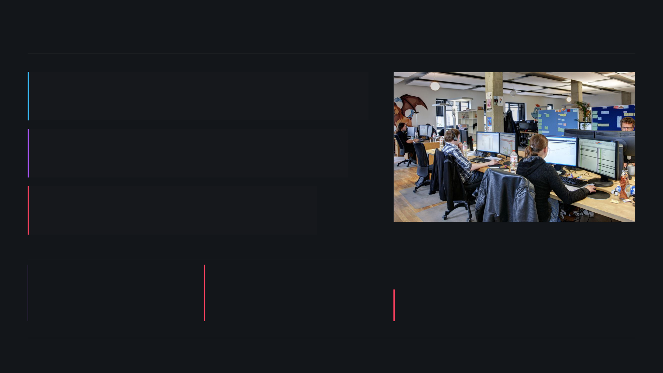
Quasi metà gioca. Solo un quarto sviluppa
Samuele De Santis
Giocatrici
48%
Campione internazionale ESA, 2025
Forza lavoro negli studi
23–25%
23% in Italia · circa 25% nel campione GDC
Ruoli tecnici
≈20%
Stima del progetto · fonte specifica da precisare
Segregazione orizzontale
Segregazione verticale
Concentrazione in alcuni ambiti
Meno presenza nei ruoli decisionali e
Una minore varietà di esperienze nei team può
professionali e minore presenza in
di leadership.
altri.
lasciare alcuni bisogni fuori dal progetto.
ESA 2025 · IIDEA, DATI 2024 · GDC 2025 · ≈20% DA VERIFICARE
SLIDE 06 / 09
Notes:
Samuele De Santis · 6:55–8:05
Il confronto mostra uno scarto tra pubblico e lavoro nell’industria, non il percorso di uno stesso gruppo di persone. ESA rileva il 48% di donne tra i giocatori del campione internazionale. IIDEA riporta il 23% di donne tra gli occupati italiani nel 2024. Il circa 25% GDC è una sintesi del progetto. Il ≈20% nei ruoli tecnici resta una stima del progetto senza una fonte specifica verificata: non attribuirlo genericamente all’Unione europea o al solo settore videoludico. La segregazione orizzontale riguarda la distribuzione tra professioni, quella verticale l’accesso alle posizioni decisionali.
Fonti:
ESA 2025: https://www.theesa.com/resources/the-global-power-of-play-report/
IIDEA, dati 2024 (versione italiana): https://iideassociation.com/videogiochi-nel-2024-consumi-per-quasi-24-miliardi-di-euro-e-14-milioni-di-appassionati-cresce-il-made-in-italy-con-un-25-di-imprese-17-di-occupati-e-36-di-fatturato/
VGE, dati 2024: https://www.videogameseurope.eu/publication/annual-data-report-on-europes-video-games-sector-launched-at-gamescom/
ADL, indagine 2023: https://www.adl.org/resources/report/hate-no-game-hate-and-harassment-online-games-2023
Wells, Romhányi e Steinkuehler (2025): https://doi.org/10.3389/fpsyg.2024.1422422
Botto e Falzea (2025): https://doi.org/10.15167/2279-5057/AG2025.14.27.2485
GDC Salary Report 2025, p. 10: https://files.gameindustrylibrary.com/documents/2025-salary-report.pdf

Slide 7

Il divario cresce salendo di livello
Samuele De Santis
03 / COMPETIZIONE
33%
02 / CARRIERA SENIOR
68%
38%
01 / RETRIBUZIONE
/
del pubblico esports è femminile.*
−24%
Uomini / Donne e persone non binarie
La presenza nei tornei aperti resta
Game designer con 6+ anni di esperienza e almeno
molto più limitata.
$125.000 annui.
Retribuzione media delle donne rispetto
agli uomini nel campione GDC USA.
30 punti percentuali di distanza
Circuiti dedicati
VCT Game Changers
ESL Impact
Esempi di accesso alla scena competitiva.
Valorant · opportunità e visibilità per generi
Counter-Strike · circuito femminile
marginalizzati.
avviato nel 2022.
Indicatori diversi, non una scala numerica unica. *33%: stima del progetto, riferimento puntuale da completare.
GDC SALARY REPORT 2025, P. 10 · RIOT GAMES · ESL
SLIDE 07 / 09
Notes:
Samuele De Santis · 8:05–9:20
La progressione è concettuale: retribuzione, carriera senior, competizione. Le tre misure non sono direttamente confrontabili. Il GDC Salary Report 2025, pagina 10, riporta un divario medio del 24% nel campione USA. Tra 75 game designer occupati con almeno sei anni di esperienza, il 68% degli uomini e il 38% di donne e persone non binarie riceve almeno 125.000 dollari annui: la differenza è di 30 punti percentuali. La cifra del 33% di pubblico esports femminile è conservata dal progetto ma manca il riferimento preciso. VCT Game Changers ed ESL Impact sono esempi di circuiti dedicati, senza assumere che eliminino da soli il divario o garantiscano il passaggio ai roster misti.
Fonti:
ESA 2025: https://www.theesa.com/resources/the-global-power-of-play-report/
IIDEA, dati 2024 (versione italiana): https://iideassociation.com/videogiochi-nel-2024-consumi-per-quasi-24-miliardi-di-euro-e-14-milioni-di-appassionati-cresce-il-made-in-italy-con-un-25-di-imprese-17-di-occupati-e-36-di-fatturato/
VGE, dati 2024: https://www.videogameseurope.eu/publication/annual-data-report-on-europes-video-games-sector-launched-at-gamescom/
ADL, indagine 2023: https://www.adl.org/resources/report/hate-no-game-hate-and-harassment-online-games-2023
Wells, Romhányi e Steinkuehler (2025): https://doi.org/10.3389/fpsyg.2024.1422422
Botto e Falzea (2025): https://doi.org/10.15167/2279-5057/AG2025.14.27.2485
GDC Salary Report 2025, p. 10: https://files.gameindustrylibrary.com/documents/2025-salary-report.pdf

Slide 8
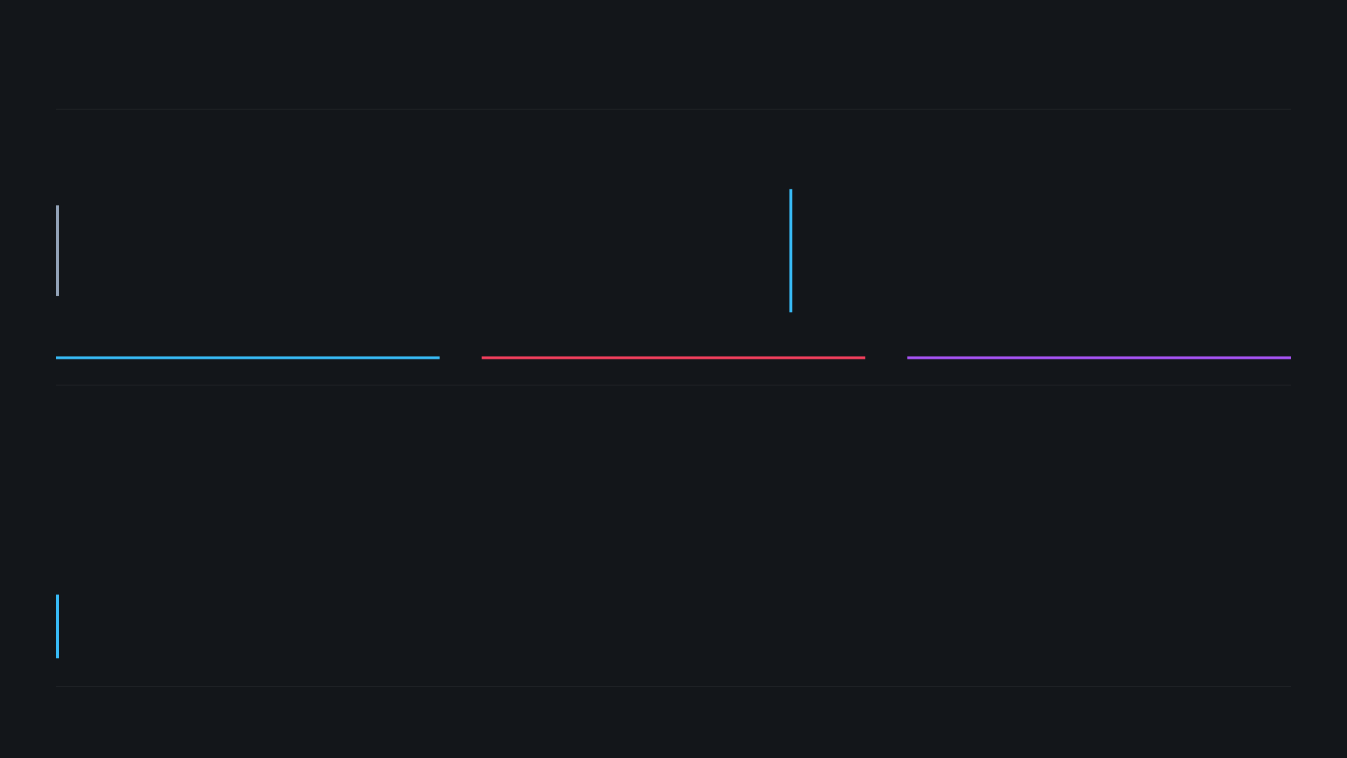
Dalla diversità all’inclusione
Samuele De Santis
Inclusione
Diversità
→
Poter partecipare alle stesse
Essere presenti.
condizioni.
Design inclusivo
Community sicure
Opportunità eque
Avatar e accessibilità pensati per
Segnalazioni semplici e risposte
Criteri trasparenti per selezione,
persone diverse.
efficaci alle molestie.
retribuzione e crescita.
«L'inclusione è un requisito di progettazione.»
PROGETTAZIONE SOFTWARE E SPAZI DIGITALI
SLIDE 08 / 09
Notes:
Samuele De Santis · 9:20–10:35
Diversità significa riconoscere la varietà delle persone presenti. Inclusione significa creare le condizioni per partecipare. Per chi sviluppa questo implica scelte concrete: avatar e accessibilità, strumenti per segnalare e gestire molestie, criteri trasparenti per accesso e crescita professionale. L’inclusione è un requisito di progettazione.
Fonti:
ESA 2025: https://www.theesa.com/resources/the-global-power-of-play-report/
IIDEA, dati 2024 (versione italiana): https://iideassociation.com/videogiochi-nel-2024-consumi-per-quasi-24-miliardi-di-euro-e-14-milioni-di-appassionati-cresce-il-made-in-italy-con-un-25-di-imprese-17-di-occupati-e-36-di-fatturato/
VGE, dati 2024: https://www.videogameseurope.eu/publication/annual-data-report-on-europes-video-games-sector-launched-at-gamescom/
ADL, indagine 2023: https://www.adl.org/resources/report/hate-no-game-hate-and-harassment-online-games-2023
Wells, Romhányi e Steinkuehler (2025): https://doi.org/10.3389/fpsyg.2024.1422422
Botto e Falzea (2025): https://doi.org/10.15167/2279-5057/AG2025.14.27.2485
GDC Salary Report 2025, p. 10: https://files.gameindustrylibrary.com/documents/2025-salary-report.pdf

Slide 9

Le donne nel gaming ci sono già
Luca · Valerio · Samuele
La presenza delle donne non si traduce ancora in pari
FONTI PRINCIPALI
riconoscimento e opportunità.
ESA (2025)
Nel videogioco scegliamo e agiamo attraverso un personaggio.
Video Games Europe · dati 2024
Questa esperienza può mettere in discussione gli stereotipi.
IIDEA · dati 2024
Come informatici, contribuiamo a definirne le possibilità e i limiti.
ADL · indagine 2023
Wells et al. (2025)
GDC State of the Industry
Botto e Falzea · AboutGender (2025)
Sappiamo progettare spazi in cui tutte le persone possano
Università di Roma Tor Vergata
Corso di Gender & Inclusion ·
partecipare alle stesse condizioni?
Informatica
A.A. 2025–2026
GENDER & INCLUSION · INFORMATICA · TOR VERGATA
SLIDE 09 / 09
Notes:
Samuele De Santis · 10:35–11:15
Le donne nel gaming ci sono già. La presenza non si traduce ancora in pari riconoscimento e opportunità. Il videogioco ci fa scegliere e agire attraverso un personaggio e può mettere in discussione gli stereotipi. Come informatici contribuiamo a definire le possibilità e i limiti di questi ambienti. Sappiamo progettare spazi in cui tutte le persone possano partecipare alle stesse condizioni?
Fonti:
ESA 2025: https://www.theesa.com/resources/the-global-power-of-play-report/
IIDEA, dati 2024 (versione italiana): https://iideassociation.com/videogiochi-nel-2024-consumi-per-quasi-24-miliardi-di-euro-e-14-milioni-di-appassionati-cresce-il-made-in-italy-con-un-25-di-imprese-17-di-occupati-e-36-di-fatturato/
VGE, dati 2024: https://www.videogameseurope.eu/publication/annual-data-report-on-europes-video-games-sector-launched-at-gamescom/
ADL, indagine 2023: https://www.adl.org/resources/report/hate-no-game-hate-and-harassment-online-games-2023
Wells, Romhányi e Steinkuehler (2025): https://doi.org/10.3389/fpsyg.2024.1422422
Botto e Falzea (2025): https://doi.org/10.15167/2279-5057/AG2025.14.27.2485
GDC Salary Report 2025, p. 10: https://files.gameindustrylibrary.com/documents/2025-salary-report.pdf

